Slide 1
AI_Python期末展示
李馨怡 2022202709

Slide 2

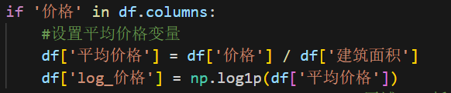
期中
期中数据删除
删除缺失严重的数据栏：'套内面积'（缺失70%）, '别墅类型'（缺失99%，考虑别墅较少，该变量不做考虑）, '户型介绍'（缺失76%）, '环线'（缺失49%），‘抵押信息’（完全为空）
文字太多、文本形式复杂不便提取或者空缺值无法填补：'房屋优势'（缺失19%）, '核心卖点'（缺失19%）, '周边配套'（缺失40%）, '交通出行'（缺失39%）
其他删除的未考虑的变量： '房屋用途'（缺失1%）
信息泄露： '房屋年限'（缺失35%）, '产权所属', '上次交易'（缺失34%）
保留下的变量：
‘价格’、‘城市’、‘区域’、‘板块’、‘建筑面积’、‘房屋户型’、‘房屋朝向’、‘配备电梯’、‘装修情况’、‘建筑结构’、‘交易时间’
目标变量：log_价格=log(单位价格）【代码中用变量名是平均价格】= log(价格/建筑面积）
自变量：'区域', '板块'【高基类型，目标编码】（对于每个分类变量的每个类别，用该类别对应的目标变量的均值（或其他统计量）来替换原始类别值）； '建筑面积'【标准化】； '室数'【根据房屋户型提取】；
'配备电梯'【0-1变量，对缺失值都填充为0】, '建筑结构编码_混合结构'【0-1】, '建筑结构编码_钢混结构'【0-1】, '装修编码_简装'【0-1】, '装修编码_精装'【0-1】, '城市_1', '城市_2', '城市_3', '城市_4', '城市_5', '城市_6', '朝向编码'【0-1变量】，面积_区域，面积_室数，区域_交易年份（从交易时间中提取出交易年份）
模型类型：Linear Regression（线性回归）、LASSO、Ridge
数据处理

Slide 3
优化数据处理
期中项目展示获得评价：优点无，缺点使用数据太少
期中建模分数：72.447——>期末建模分数：82.377
期末项目对数据的改进：加入detail数据到train数据集中，使用随机森林模型
处理过程：①保留detail数据中 的有用变量（补缺值、编码）； ②merge进train和test数据集
③随机森林建模预测
模型名称 | 分数 | 训练集 RMSE | 交叉验证 RMSE | 测试集 RMSE | 去除离群值后测试集样本数（IQR）
RandomForest (Optuna) | 82.377 | 0.076202 | 0.133888 | 0.129119 | 16043

Slide 4
detail数据集初处理
1、'供水'：有民水、商水、民水/商水、空缺，将这几个数据分别编号1、2、3、0。
2、'绿 化 率'：对于空缺值，使用detail数据中的绿化率平均值进行填充（使用detail数据中的绿化率平均值，而不是合并后的数据）
3、‘楼栋总数’：楼栋总数的数据形式类似于‘15栋’，我只需要保留该部分的数字，即‘15栋’保留‘15’
4、‘停车位’：根据楼栋总数进行推测
5、‘物业费’：物业费的数据形式有形如‘1.77元/月/㎡’、‘2.46-2.64元/月/㎡’的形式，和空缺值。‘1.77元/月/㎡’该形式的数据值提取数字‘1.77’，‘2.46-2.64元/月/㎡’形式的数据用数字区间2.46~2.64的中间值（2.46+2.64）/2=2.55代替。空缺值则用提取后所有数据的平均值代替。
6、‘供暖’：有集中供暖、自采暖、集中供暖/自供暖，还有缺失值等其他类型，对其进行编号，将集中供暖、自采暖、集中供暖/自采暖分别用1、2、3表示，剩余的其他类型的数据均用0编号表示。
7、‘供电’：供电数据有民电、商电/民电、商店，还有缺失值，将其分别编号1、2、3、0.
8、‘燃气费’：燃气费的数据处理与物业费的数据处理方式一样。

Slide 5
detail基础上新增变量
手动交互：'建筑面积_室数'、 '面积_供水民水'、'面积_楼栋比'、'绿化率_供暖集中'、'绿化率_室数'
以及'建筑面积ori', '物 业 费', '绿 化 率', '楼栋总数', '燃气费'之间10个交互项
非线性：'建筑面积_log'、 '绿化率_sqrt'、'建筑面积_sq'、'物业费_sqrt'、 '燃气费_log'、'楼栋总数_sqrt'、'建筑面积ori_sq', '物 业 费_sq', '绿 化 率_sq', '楼栋总数_sq', '燃气费_sq'五个平方项
比值：'物业费_面积比'、 '燃气费_面积比'、 '停车位_楼栋比'
分组统计： '板块_均面积', '区域_均物业费', '区域_中位面积', '板块_中位物业费', '区域_停车位均值'

Slide 6
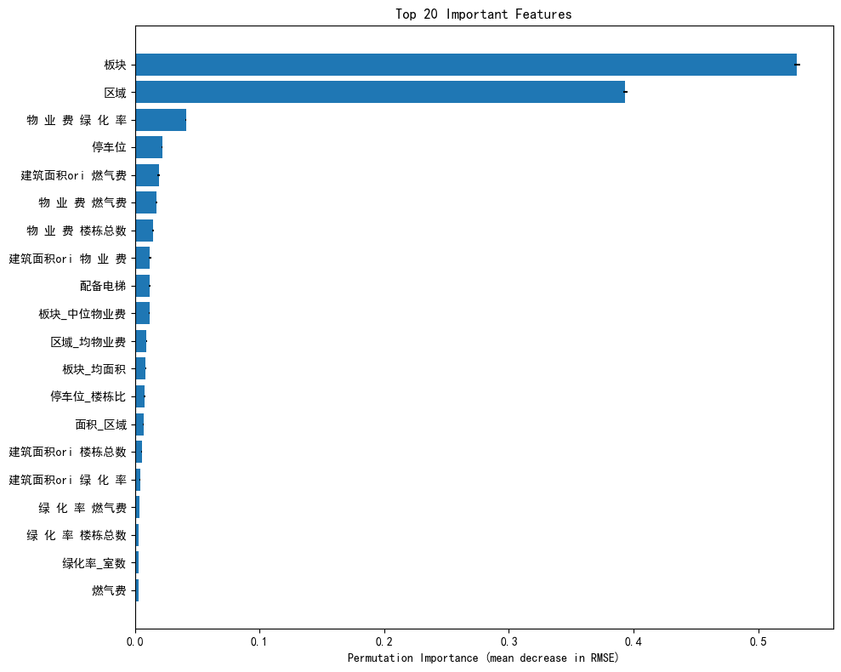
特征重要性图（手动添加了一些交互项、平方项等变量）

Slide 7
随机森林+Optuan自动优化模型参数
随机森林： 抗过拟合、能处理大量特征与非线性关系、支持特征重要性分析
Optuna参数优化：
对目标函数5折交叉验证使 RMSE 最小化（返回-RMSE）；
搜索参数空间：
n_estimators：100 ~ 1000
max_depth：3 ~ 30（log 采样）
min_samples_split：2 ~ 20
max_features：['sqrt', 'log2', None]
最优参数组合：'n_estimators': 369, 'max_depth': 22, 'min_samples_split': 6, 'max_features': None

Slide 8
谢谢观看！

